Slide 1
量子回路プログラム
1Y19F126 松田健太

Slide 2
プログラムの構成
qc(Quantum Circuitの略)ディレクトリ
main.py
gate_calculator.py
application.py
visualizer.py

Slide 3
qcファイル内の概要

Slide 4
main.py
プログラム起動時に最初に実行されるプログラム
main関数
app = application.Application(tk.Tk())
ウィンドウ画面のインスタンスを生成する
app.mainloop()
mainloop関数を実行する

Slide 5
gate_calculator.py
量子回路の計算を行うプログラム
クラス定数
I_GATE, X_GATE, Y_GATE, Z_GATE, H_GATE, S_GATE, T_GATE
無名関数（ラムダ式）
S_DAGGER_GATE, T_DAGGER_GATE, p_gate, p_dagger_gate, rx_gate, rx_dagger_gate, ry_gate, rz_gate, rz_dagger_gate, u_gate, u_dagger_gate
インスタンス変数
result_product：ten_productメソッドの計算結果
result_analysis：ten_analysisメソッドの計算結果

Slide 6

gate_calculator.py
メソッド
calc(self, psi, g)：初期状態とゲート情報から計算結果を返す
ten_product(self, a, b)：$a⨂b$を計算
ten_analysis(self, vector)：量子状態を計算基底に分解して表示
vec_analysis(self,number,size):値のnビットでの2進数表記を返す
measure(self)：波動関数を測定

Slide 7
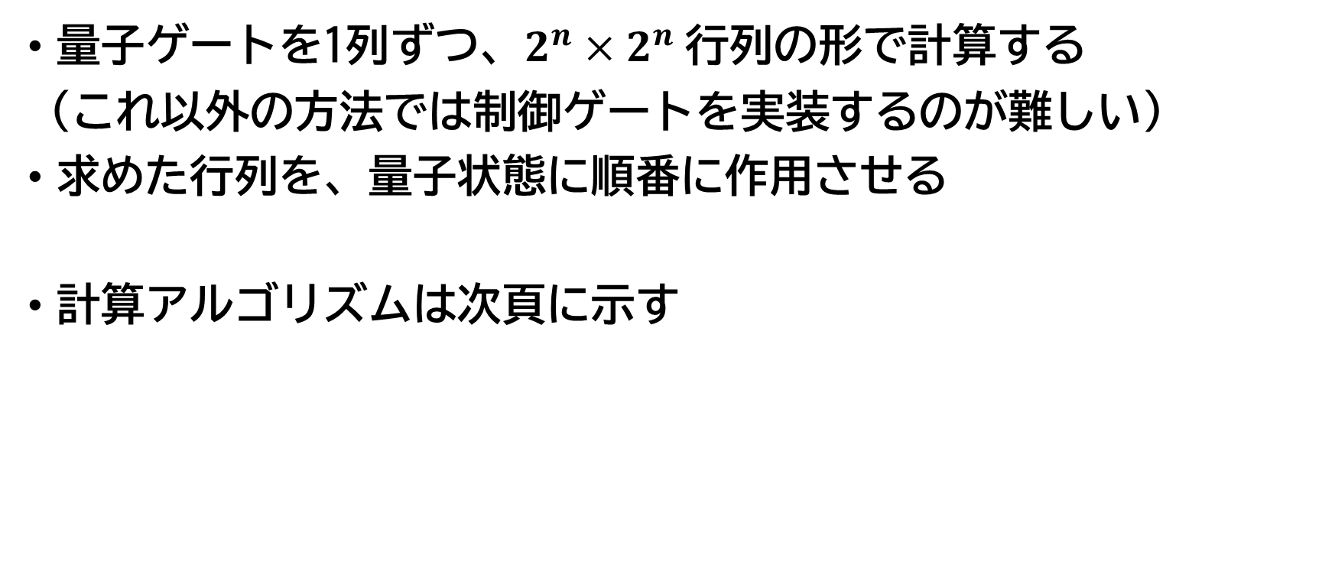
calcメソッド(gate_calculator.py)
量子ゲートを1列ずつ、$2^{n}×2^{n}$行列の形で計算する
（これ以外の方法では制御ゲートを実装するのが難しい）
求めた行列を、量子状態に順番に作用させる
計算アルゴリズムは次頁に示す

Slide 8
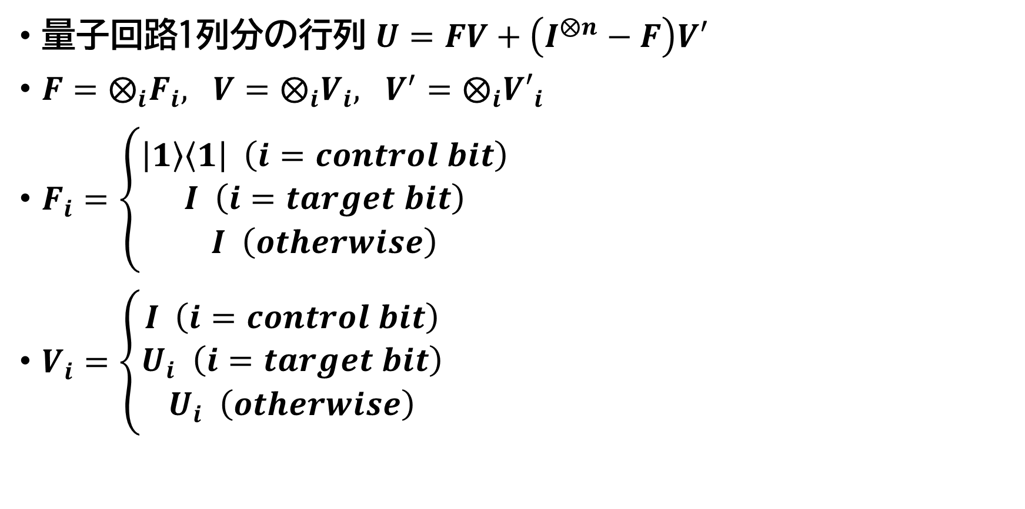
calcメソッドのアルゴリズム
量子回路1列分の行列$U=FV+\left(I^{⨂n}−F\right)V′$
$F=⨂_{i}F_{i}, V=⨂_{i}V_{i}, V^{′}=⨂_{i}{V′}_{i}$
$F_{i}=\left\{\begin{aligned}\left.\left|1\right.\right\rangle \left\langle \left.1\right|\right. \left(i=control bit\right) \\ I \left(i=target bit\right) \\ I \left(otherwise\right)\end{aligned}\right.$
$V_{i}=\left\{\begin{aligned}I \left(i=control bit\right) \\ U_{i} \left(i=target bit\right) \\ U_{i} \left(otherwise\right)\end{aligned}\right.$

Slide 9
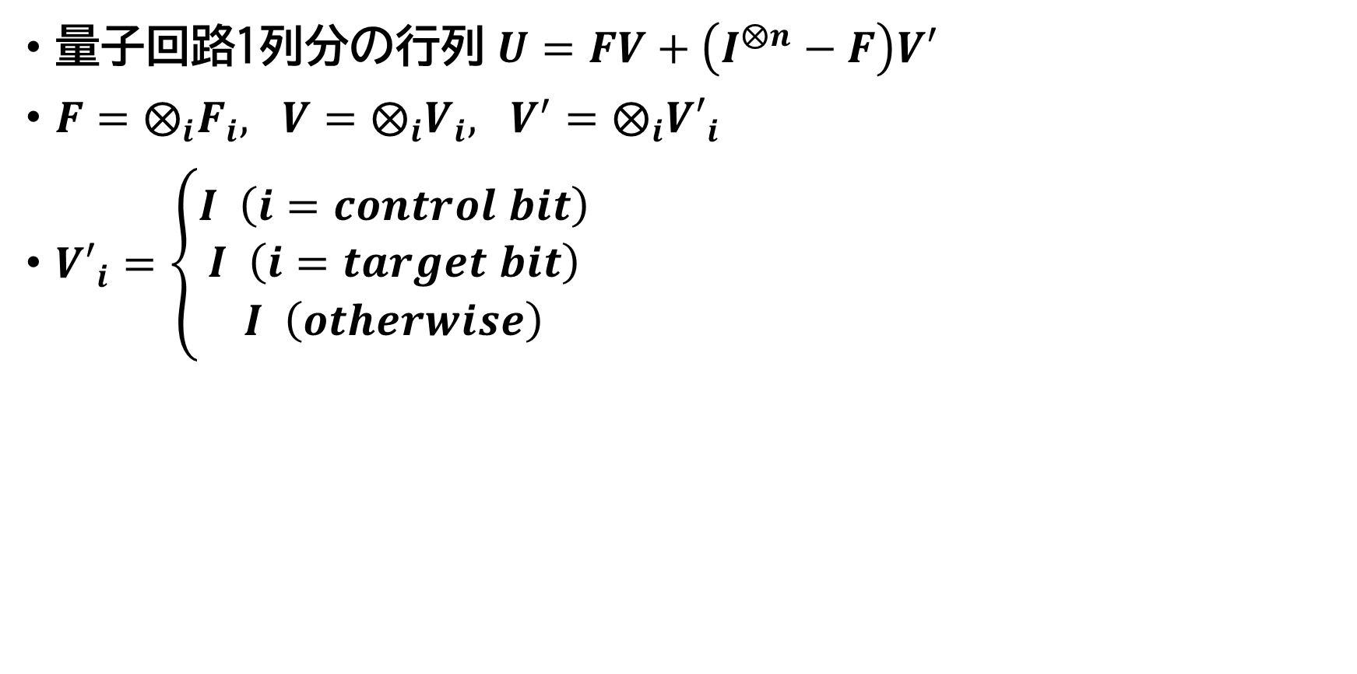
calcメソッドのアルゴリズム
量子回路1列分の行列$U=FV+\left(I^{⨂n}−F\right)V′$
$F=⨂_{i}F_{i}, V=⨂_{i}V_{i}, V^{′}=⨂_{i}{V′}_{i}$
${V′}_{i}=\left\{\begin{aligned}I \left(i=control bit\right) \\ I \left(i=target bit\right) \\ I \left(otherwise\right)\end{aligned}\right.$

Slide 10
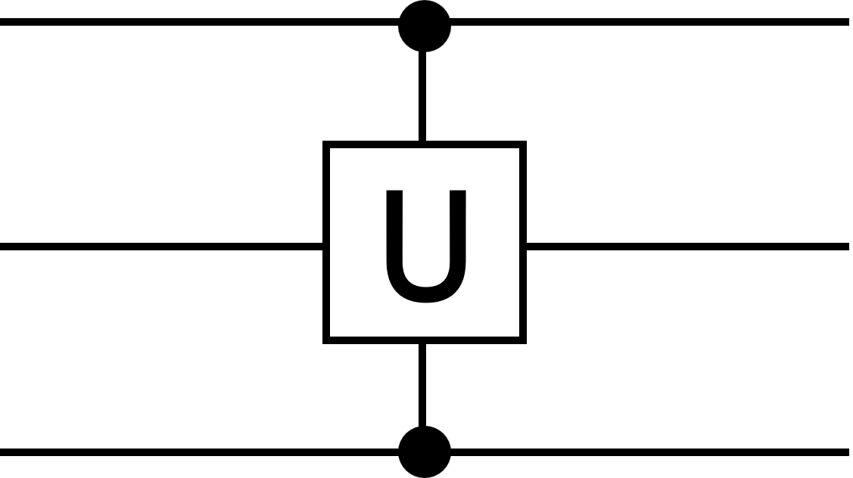


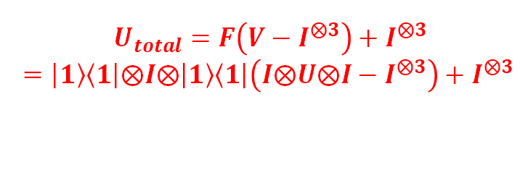

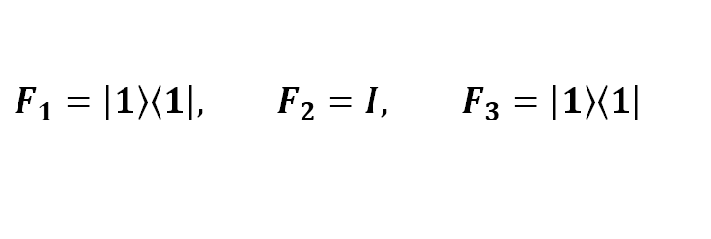
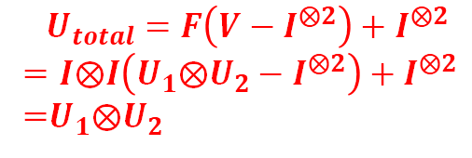


calcメソッドのアルゴリズム（例）
$${ U}_{1}$$
$${ U}_{2}$$
$$F_{1}=\left.\left|1\right.\right\rangle \left\langle \left.1\right|\right., F_{2}=I, F_{3}=\left.\left|1\right.\right\rangle \left\langle \left.1\right|\right.$$
$$F_{1}=I, F_{2}=I$$
$$V_{1}=I, V_{2}=U, V_{3}=I$$
$$V_{1}=U_{1}, V_{2}=U_{2}$$
$$U_{total}=F\left(V−I^{⨂3}\right)+I^{⨂3}$$
= $\left.\left|1\right.\right\rangle \left\langle \left.1\right|\right.⨂I⨂\left.\left|1\right.\right\rangle \left\langle \left.1\right|\right.\left(I⨂U⨂I−I^{⨂3}\right)+I^{⨂3}$
$$U_{total}=F\left(V−I^{⨂2}\right)+I^{⨂2}$$
= $I⨂I\left(U_{1}⨂U_{2}−I^{⨂2}\right)+I^{⨂2}$
=$U_{1}⨂U_{2}$

Slide 11
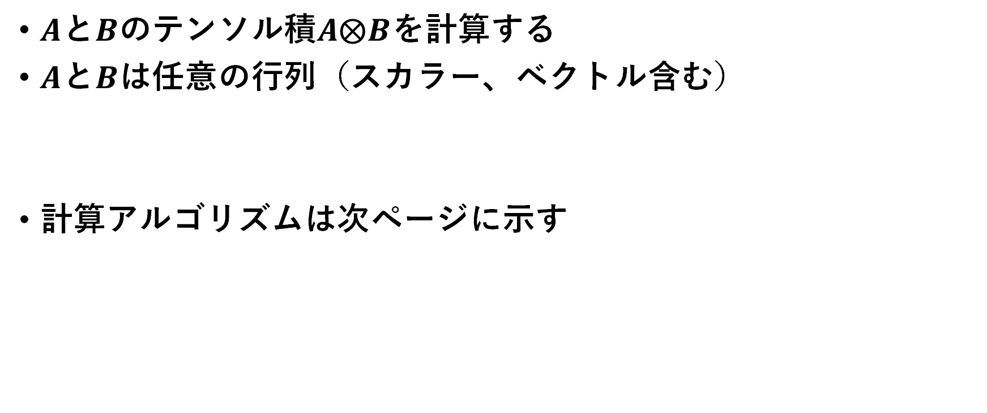
ten_productメソッド(gate_calculator.py)
$A$と$B$のテンソル積$A⨂B$を計算する
$A$と$B$は任意の行列（スカラー、ベクトル含む）
計算アルゴリズムは次ページに示す

Slide 12
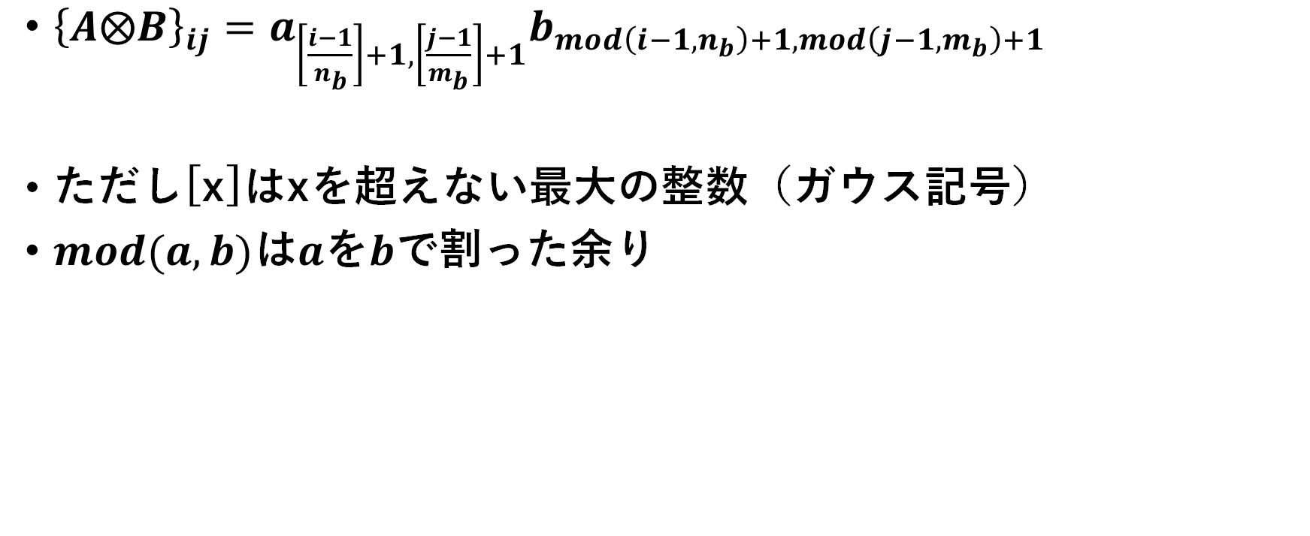
ten_productメソッドのアルゴリズム
${\left\{A⨂B\right\}}_{ij}=a_{\left[\frac{i−1}{n_{b}}\right]+1, \left[\frac{j−1}{m_{b}}\right]+1}b_{mod\left(i−1, n_{b}\right)+1, mod\left(j−1, m_{b}\right)+1}$
ただし[x]はxを超えない最大の整数（ガウス記号）
$mod(a,b)$は$a$を$b$で割った余り

Slide 13
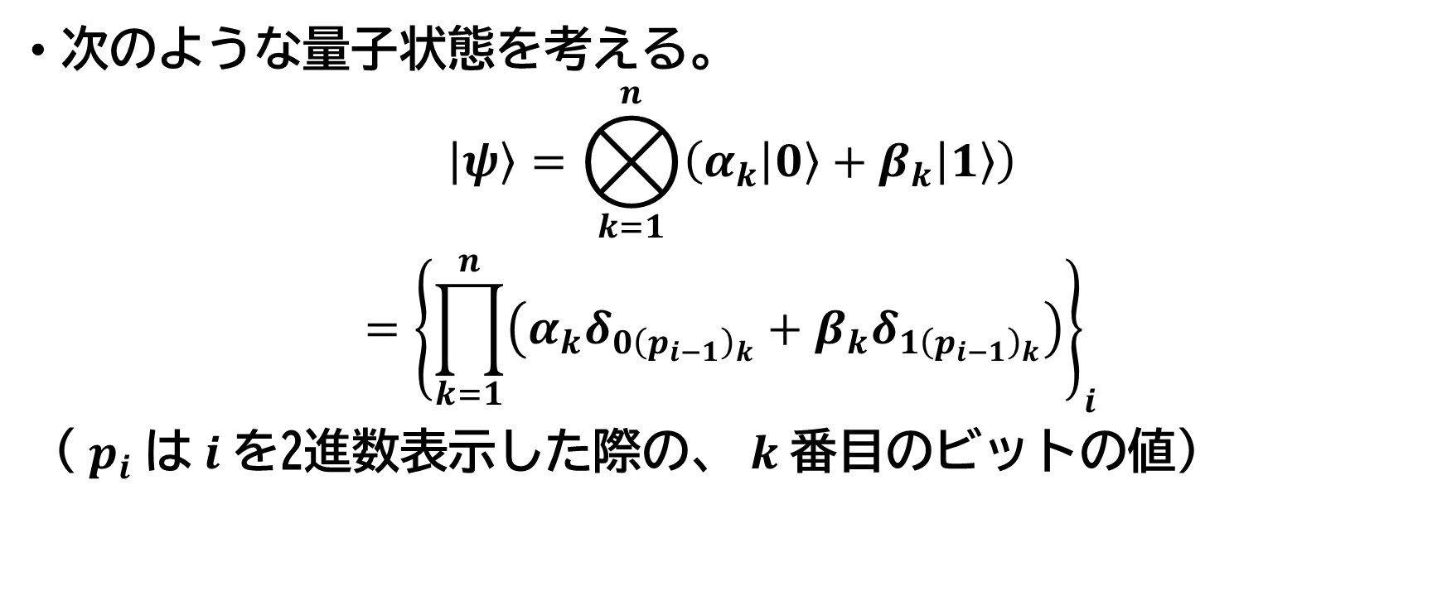
measureメソッド(gate_calculator.py)
次のような量子状態を考える。
$$\left|\left.ψ\right\rangle \right.=⨂_{k=1}^{n}{\left(α_{k}\left|\left.0\right\rangle \right.+β_{k}\left|\left.1\right\rangle \right.\right)}$$
$$={\left\{\prod_{k=1}^{n}{\left(α_{k}δ_{0{\left(p_{i−1}\right)}_{k}}+β_{k}δ_{1{\left(p_{i−1}\right)}_{k}}\right)}\right\}}_{i}$$
（$p_{i}$は$i$を2進数表示した際の、$k$番目のビットの値）

Slide 14
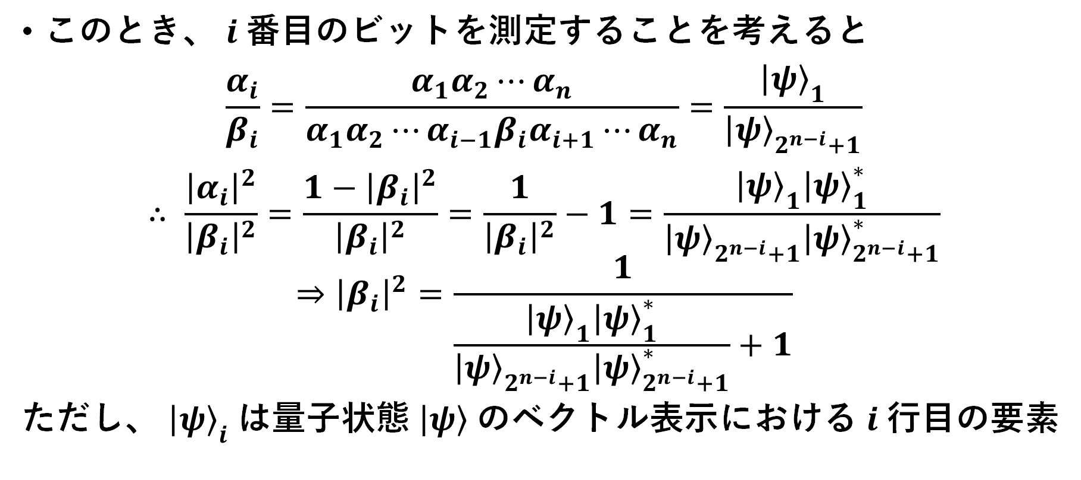
measureメソッド(gate_calculator.py)
このとき、$i$番目のビットを測定することを考えると
$$\frac{α_{i}}{β_{i}}=\frac{α_{1}α_{2}⋯α_{n}}{α_{1}α_{2}⋯α_{i−1}β_{i}α_{i+1}⋯α_{n}}=\frac{{\left|\left.ψ\right\rangle \right.}_{1}}{{\left|\left.ψ\right\rangle \right.}_{2^{n−i}+1}}$$
$$∴ \frac{{\left|α_{i}\right|}^{2}}{{\left|β_{i}\right|}^{2}}=\frac{1−{\left|β_{i}\right|}^{2}}{{\left|β_{i}\right|}^{2}}=\frac{1}{{\left|β_{i}\right|}^{2}}−1=\frac{{\left|\left.ψ\right\rangle \right.}_{1}{\left|\left.ψ\right\rangle \right.}_{1}^{∗}}{{\left|\left.ψ\right\rangle \right.}_{2^{n−i}+1}{\left|\left.ψ\right\rangle \right.}_{2^{n−i}+1}^{∗}}$$
$$⇒{\left|β_{i}\right|}^{2}=\frac{1}{\frac{{\left|\left.ψ\right\rangle \right.}_{1}{\left|\left.ψ\right\rangle \right.}_{1}^{∗}}{{\left|\left.ψ\right\rangle \right.}_{2^{n−i}+1}{\left|\left.ψ\right\rangle \right.}_{2^{n−i}+1}^{∗}}+1}$$
ただし、${\left|\left.ψ\right\rangle \right.}_{i}$は量子状態$\left|\left.ψ\right\rangle \right.$のベクトル表示における$i$行目の要素

Slide 15
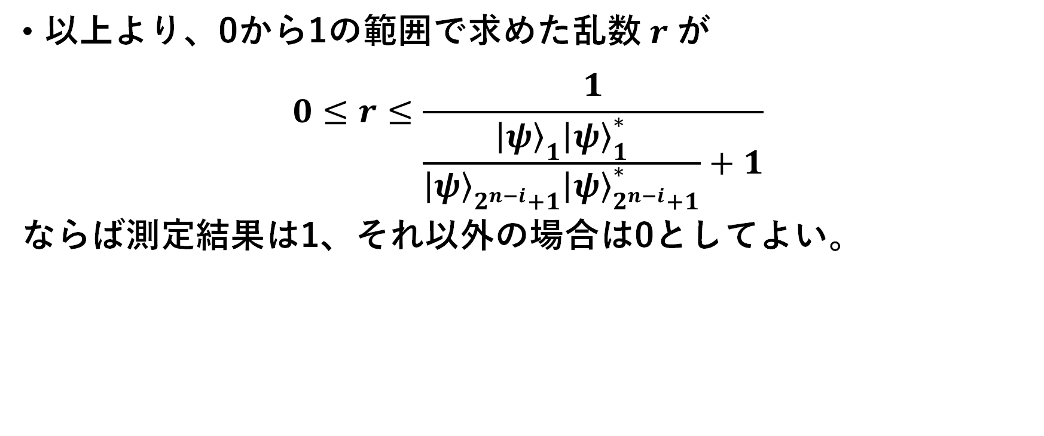
measureメソッド(gate_calculator.py)
以上より、0から1の範囲で求めた乱数$r$が
$$0≤r≤\frac{1}{\frac{{\left|\left.ψ\right\rangle \right.}_{1}{\left|\left.ψ\right\rangle \right.}_{1}^{∗}}{{\left|\left.ψ\right\rangle \right.}_{2^{n−i}+1}{\left|\left.ψ\right\rangle \right.}_{2^{n−i}+1}^{∗}}+1}$$
ならば測定結果は1、それ以外の場合は0としてよい。

Slide 16
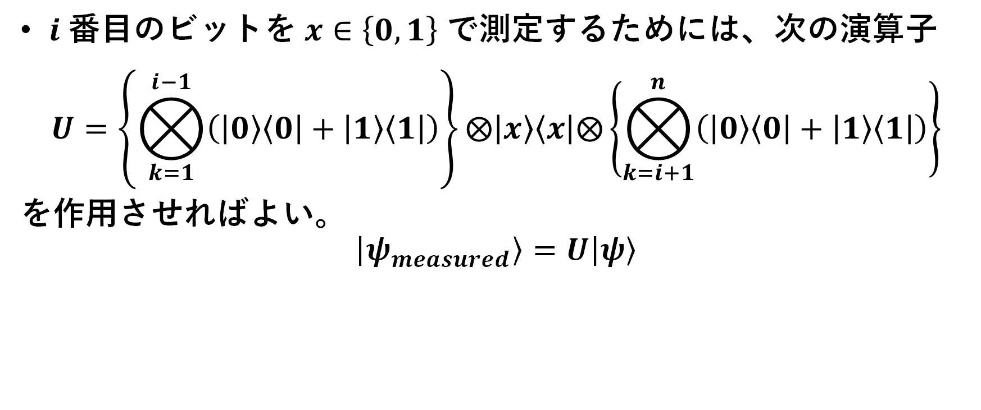
measureメソッド(gate_calculator.py)
$i$番目のビットを$x∈\left\{0, 1\right\}$で測定するためには、次の演算子
$$U=\left\{⨂_{k=1}^{i−1}{\left(\left.\left|0\right.\right\rangle \left\langle \left.0\right|\right.+\left.\left|1\right.\right\rangle \left\langle \left.1\right|\right.\right)}\right\}⨂\left.\left|x\right.\right\rangle \left\langle \left.x\right|\right.⨂\left\{⨂_{k=i+1}^{n}{\left(\left.\left|0\right.\right\rangle \left\langle \left.0\right|\right.+\left.\left|1\right.\right\rangle \left\langle \left.1\right|\right.\right)}\right\}$$
を作用させればよい。
$$\left|\left.ψ_{measured}\right\rangle \right.=U\left|\left.ψ\right\rangle \right.$$

Slide 17
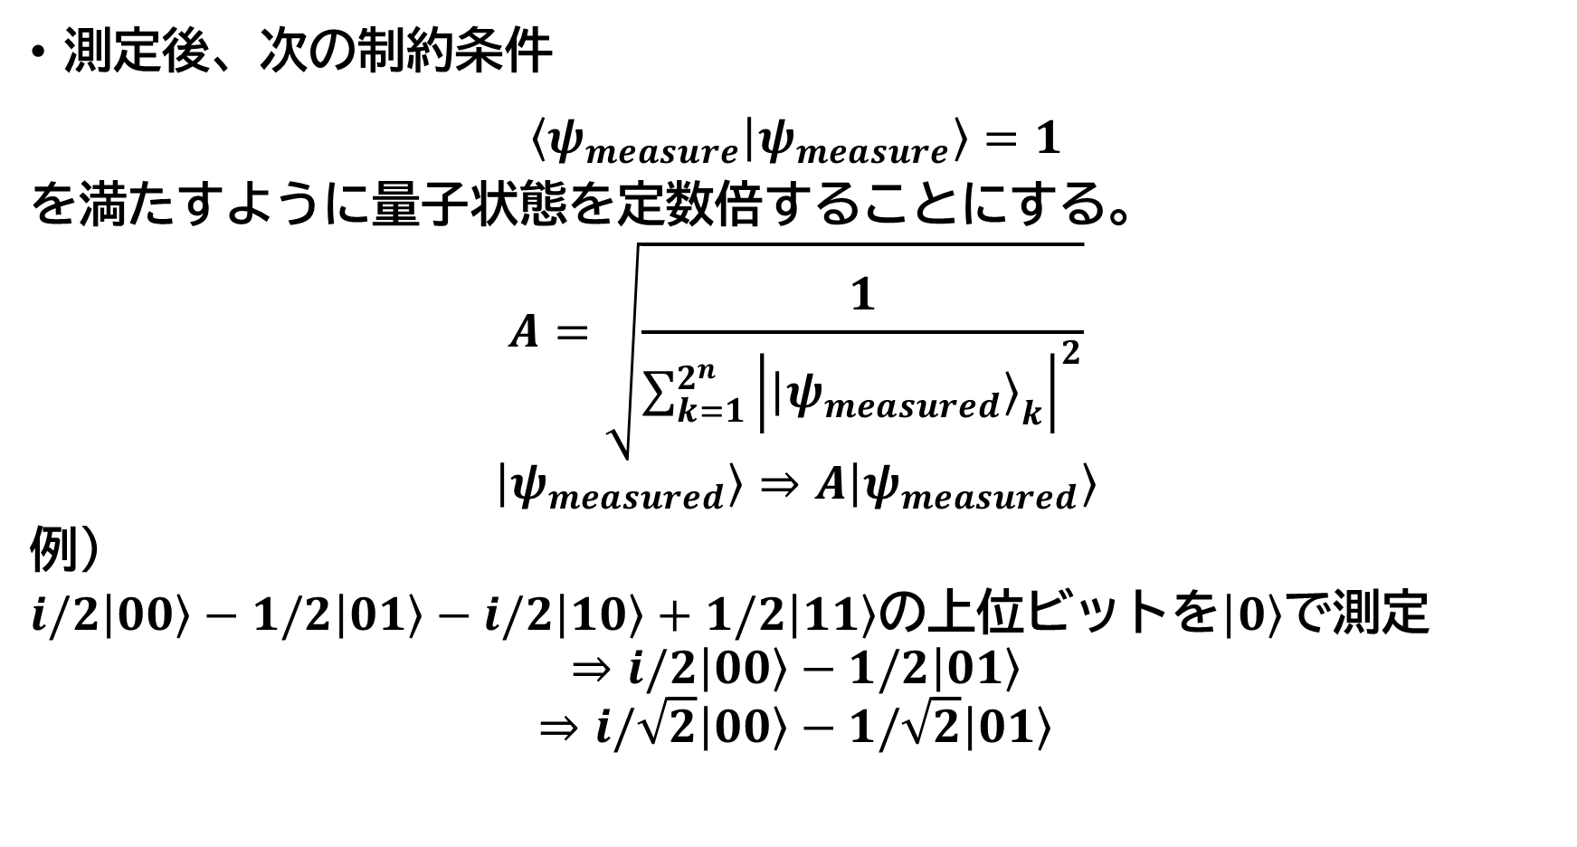
measureメソッド(gate_calculator.py)
測定後、次の制約条件
$$\left\langle ψ_{measure} | ψ_{measure}\right\rangle =1$$
を満たすように量子状態を定数倍することにする。
$$A=\sqrt{\frac{1}{\sum_{k=1}^{2^{n}}{{\left|{\left|\left.ψ_{measured}\right\rangle \right.}_{k}\right|}^{2}}}}$$
$$\left|\left.ψ_{measured}\right\rangle \right.⇒A\left|\left.ψ_{measured}\right\rangle \right.$$
例)
$i/2\left|\left.00\right\rangle \right.−1/2\left|\left.01\right\rangle \right.−i/2\left|\left.10\right\rangle \right.+1/2\left|\left.11\right\rangle \right.$の上位ビットを$\left|\left.0\right\rangle \right.$で測定
$$⇒i/2\left|\left.00\right\rangle \right.−1/2\left|\left.01\right\rangle \right.$$
$$⇒i/\sqrt{2}\left|\left.00\right\rangle \right.−1/\sqrt{2}\left|\left.01\right\rangle \right.$$

Slide 18
application.py
計算アプリケーションのウィンドウを表示するプログラム
__init__関数(window)
window_width, window_height：ウィンドウの縦横サイズ
window_margin_width, window_margin_height：ウィンドウの縦横余白
geometry：ウィンドウの表示位置を設定
title：アプリ名/ウィンドウ名
iconbitmap：ウィンドウのアイコン
[“bg”]=“grey”：背景色を灰色にする
popup_window_width/height：ポップアップ画面の縦横
popup_margin_width/height/side/top：ポップアップ画面の余白
init_size：アイコンのサイズ
popup_place_w1-6/h1-3：ポップアップ画面のアイコン表示位置

Slide 19
application.py
__init__関数(circuit canvas)
circuit_width/height：回路部分の縦横サイズ
gate_width/height：ゲート部分の縦横サイズ
qbar_number：量子ビット数
qbar_width/wide：量子回路の線の長さ/太さ
qbar_margin_width/height：回路線の縦横余白
gate_size：ゲート画像のサイズ
circle_radius：回路線上の点のサイズ
gate_valid_area：点と重なったときに反応する領域
gate_column：回路に表示されるゲートの列数
gate_margin_top/side：ゲート表示部分の縦横余白
Place_c1-4/r1-3：ゲート表示位置

Slide 20
application.py
__init__関数(circuit canvas)
canvas_circuit：回路キャンバスの描画
img_h/x/y/z/s/t/sd/td/p/m/c：ゲートの画像読み込み
img_pb/pa/mb/ma：ボタンの画像読み込み
img_psi/...：ポップアップ画面表示アイコンの画像読み込み
button_size：+-ボタンのサイズ
Button_x1-3/y：+-ボタンの表示位置
pb/mb/db：+ボタン、-ボタン、ダウンロード（保存）ボタン

Slide 21
application.py
__init__関数(result canvas)
result_width/height：計算結果部分の縦横サイズ
result_x/y：計算結果の表示位置
canvas_result：リザルトキャンバスの描画
dvi_set：dvi
fig_result/ax_result：matplotlibでのグラフ画面
canvas_answer：計算結果表示のためのキャンバス

Slide 22
application.py
__init__関数(visual canvas)
sphere_width/height：Q-sphere部分の縦横サイズ
canvas_sphere：スフィアキャンバスの描画
pic_counter：画像保存枚数
fig/ax：matplotlibでのグラフ画面

Slide 23
application.py
メソッド
draw(self)：Q-sphereを描画
save(self)：アプリ画面を保存
create/delete_qbar(self)：回路のバーを作成/削除
delete_gate：ゲートの削除
enter(leave,press)_p/m/d；ボタンに関するメソッド
create_initval(self,j)：初期値入力画面の作成
popup(self,j)：ポップアップ画面の作成
select/set_value(self,tag,j)：初期値選択/決定
create_init_gate(self)：ゲートの初期配置
pressed/dragged/released：ゲートのクリック、ドラッグ、離す
display_result(self)：結果表示

Slide 24




ボタンの遷移(application.py)
Enter
Press
Leave

Slide 25
ゲートの遷移(application.py)
Release
Release
xxx_init
xxx_init
else:
delete
dragged
released
Release
pressed
Press
Release
Drag
if (x, y) in valid area:
xxx_place
xxx_place
dragged
released
pressed
Press
Drag

Slide 26
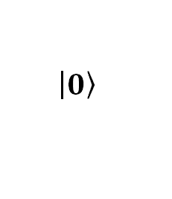
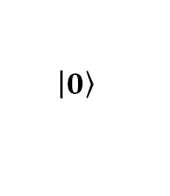
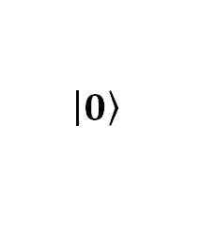
ウィンドウ画面の概要(application.py)
$$\left|\left.0\right\rangle \right.$$
$$\left|\left.0\right\rangle \right.$$
$$\left|\left.0\right\rangle \right.$$
量子ゲート
領域
$$\left|\left.0\right\rangle \right.$$
$$\left|\left.0\right\rangle \right.$$
$$\left|\left.0\right\rangle \right.$$
計算結果
Q-sphere

Slide 27
ウィンドウ画面の詳細(application.py)
$$\left|\left.0\right\rangle \right.$$
50
50
50
50
50
50
50
50
50
$$\left|\left.0\right\rangle \right.$$
0.6height
$$\left|\left.0\right\rangle \right.$$
量子ゲート
領域
$$\left|\left.0\right\rangle \right.$$
$$\left|\left.0\right\rangle \right.$$
$$\left|\left.0\right\rangle \right.$$
0.85width
0.15width
計算結果
Bloch球
0.4hight
0.7width
0.3width

Slide 28
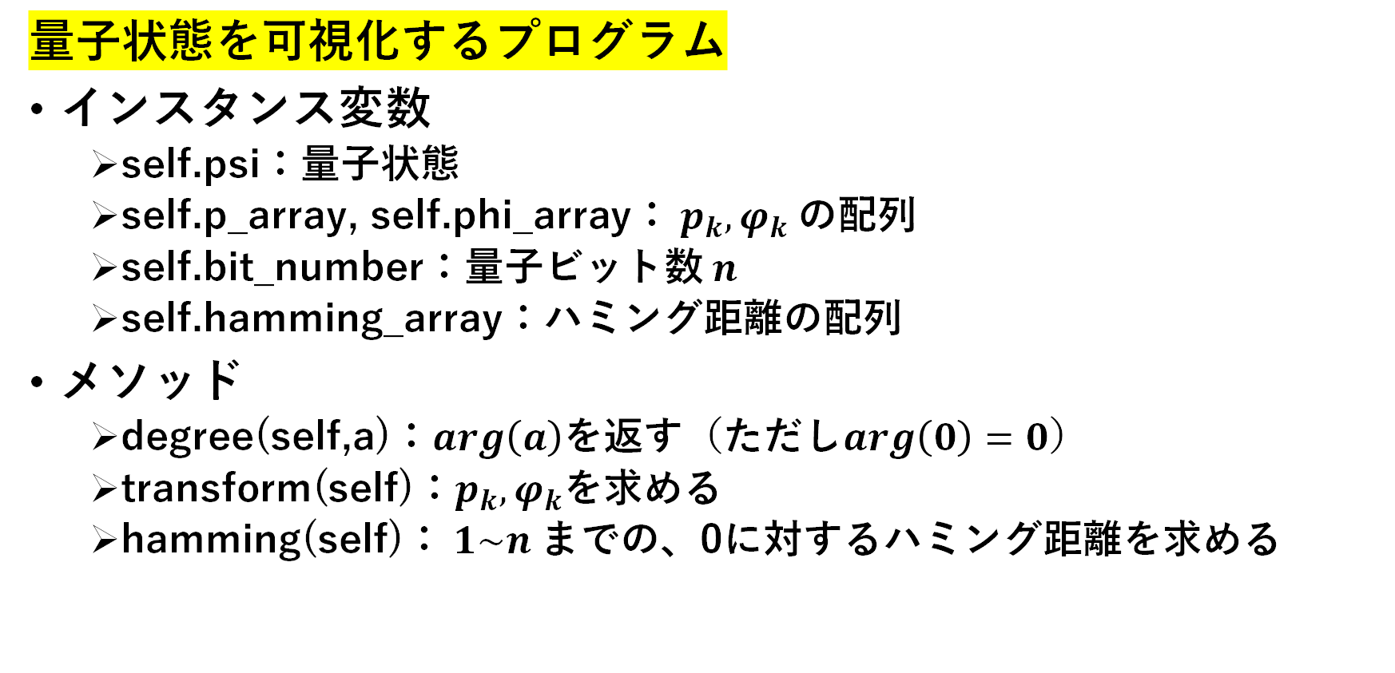
visualizer.py
量子状態を可視化するプログラム
インスタンス変数
self.psi：量子状態
self.p_array, self.phi_array：$p_{k}, φ_{k}$の配列
self.bit_number：量子ビット数$n$
self.hamming_array：ハミング距離の配列
メソッド
degree(self,a)：$arg\left(a\right)$を返す（ただし$arg\left(0\right)=0$）
transform(self)：$p_{k}, φ_{k}$を求める
hamming(self)：$1\sim n$までの、0に対するハミング距離を求める

Slide 29
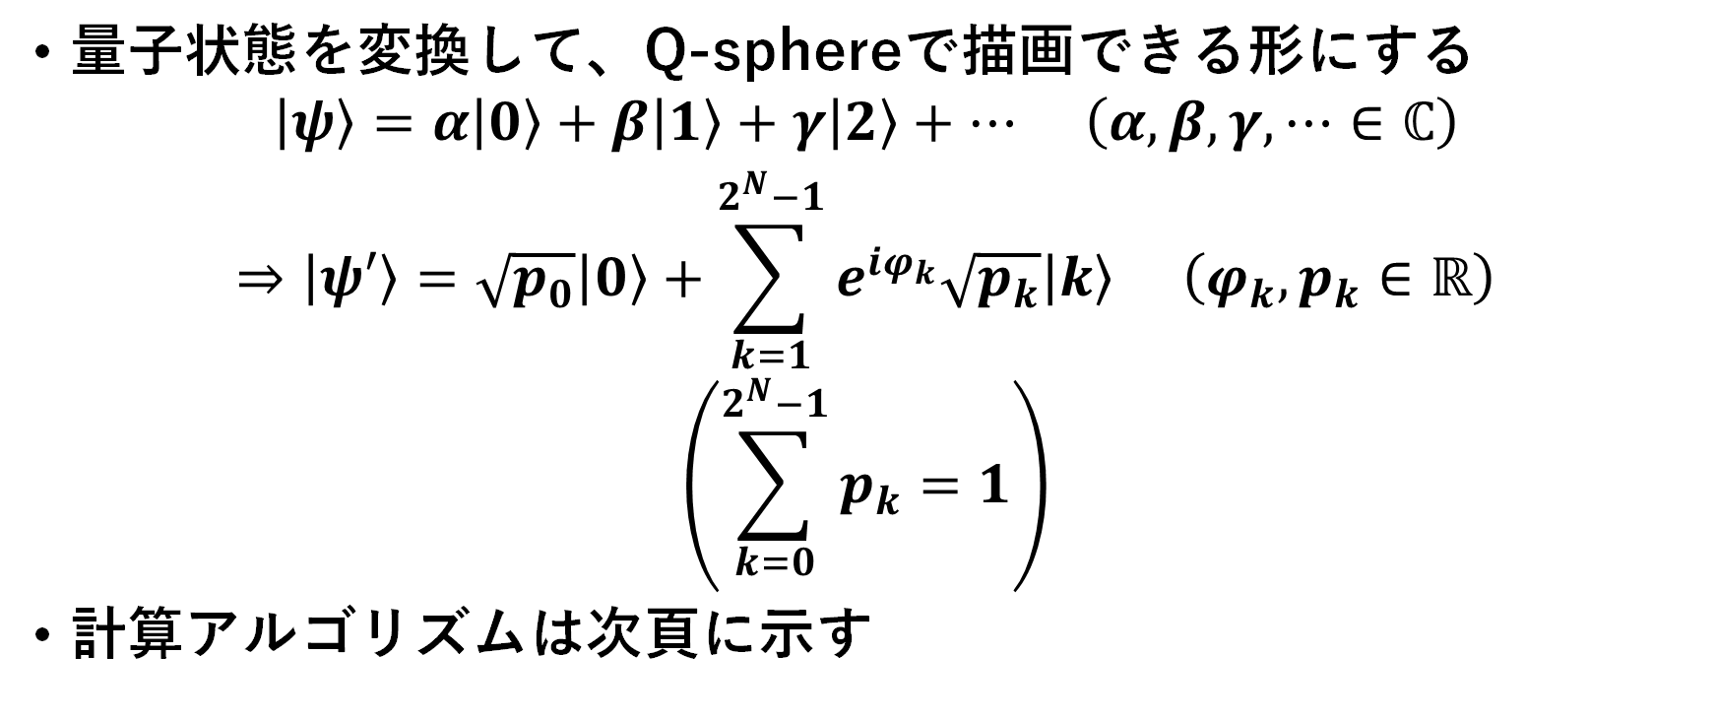
transformメソッド(visualizer.py)
量子状態を変換して、Q-sphereで描画できる形にする
$$\left|\left.ψ\right\rangle \right.=α\left|\left.0\right\rangle \right.+β\left|\left.1\right\rangle \right.+γ\left|\left.2\right\rangle \right.+⋯ \left(α, β, γ, ⋯∈ℂ\right)$$
$$⇒\left|\left.ψ′\right\rangle \right.=\sqrt{p_{0}}\left|\left.0\right\rangle \right.+\sum_{k=1}^{2^{N}−1}{e^{iφ_{k}}\sqrt{p_{k}}\left|\left.k\right\rangle \right.} \left(φ_{k}, p_{k}∈ℝ\right)$$
$$\left(\sum_{k=0}^{2^{N}−1}{p_{k}}=1\right)$$
計算アルゴリズムは次頁に示す

Slide 30
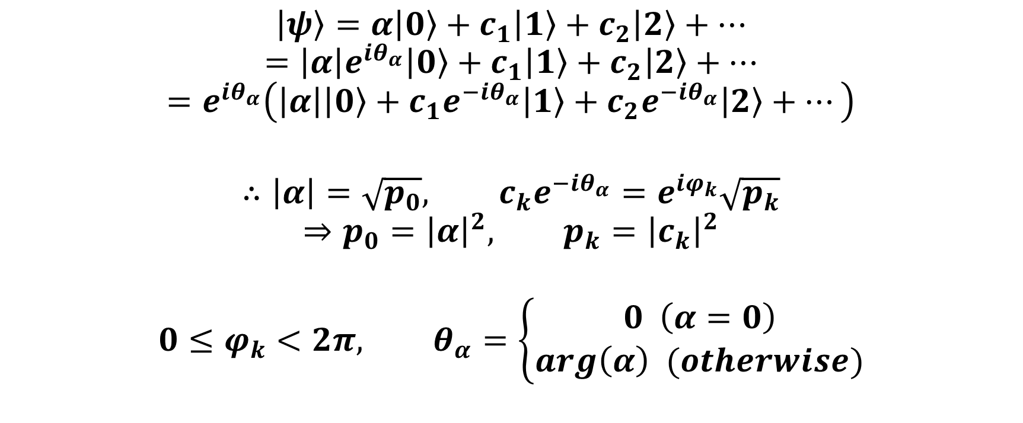
transformメソッドのアルゴリズム
$$\left|\left.ψ\right\rangle \right.=α\left|\left.0\right\rangle \right.+c_{1}\left|\left.1\right\rangle \right.+c_{2}\left|\left.2\right\rangle \right.+⋯$$
$$=\left|α\right|e^{iθ_{α}}\left|\left.0\right\rangle \right.+c_{1}\left|\left.1\right\rangle \right.+c_{2}\left|\left.2\right\rangle \right.+⋯$$
$$=e^{iθ_{α}}\left(\left|α\right|\left|\left.0\right\rangle \right.+c_{1}e^{−iθ_{α}}\left|\left.1\right\rangle \right.+c_{2}e^{−iθ_{α}}\left|\left.2\right\rangle \right.+⋯\right)$$
$$∴\left|α\right|=\sqrt{p_{0}}, c_{k}e^{−iθ_{α}}=e^{iφ_{k}}\sqrt{p_{k}}$$
$$⇒p_{0}={\left|α\right|}^{2}, p_{k}={\left|c_{k}\right|}^{2}$$
$$0≤φ_{k}<2π, θ_{α}=\left\{\begin{aligned}0 \left(α=0\right) \\ arg\left(α\right) (otherwise)\end{aligned}\right.$$

Slide 31
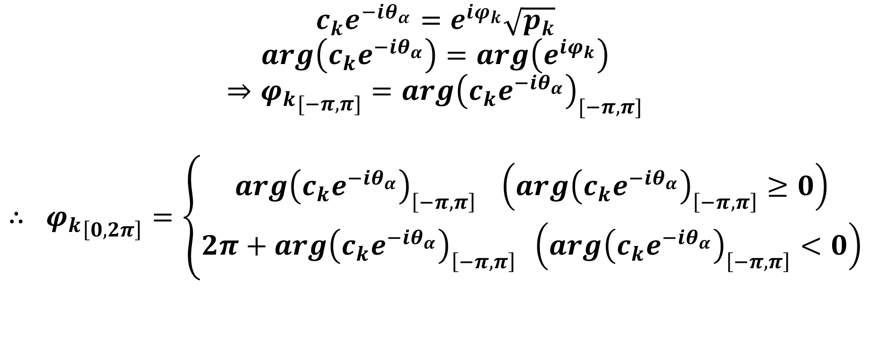
transformメソッドのアルゴリズム
$$c_{k}e^{−iθ_{α}}=e^{iφ_{k}}\sqrt{p_{k}}$$
$$arg\left(c_{k}e^{−iθ_{α}}\right)=arg\left(e^{iφ_{k}}\right)$$
$$⇒{φ_{k}}_{[−π,π]}=arg{\left(c_{k}e^{−iθ_{α}}\right)}_{[−π,π]}$$
$$∴ {φ_{k}}_{\left[0, 2π\right]}=\left\{\begin{aligned}arg{\left(c_{k}e^{−iθ_{α}}\right)}_{\left[−π,π\right]} \left(arg{\left(c_{k}e^{−iθ_{α}}\right)}_{\left[−π,π\right]}≥0\right) \\ 2π+arg{\left(c_{k}e^{−iθ_{α}}\right)}_{\left[−π,π\right]} \left(arg{\left(c_{k}e^{−iθ_{α}}\right)}_{\left[−π,π\right]}<0\right)\end{aligned}\right.$$

Slide 32
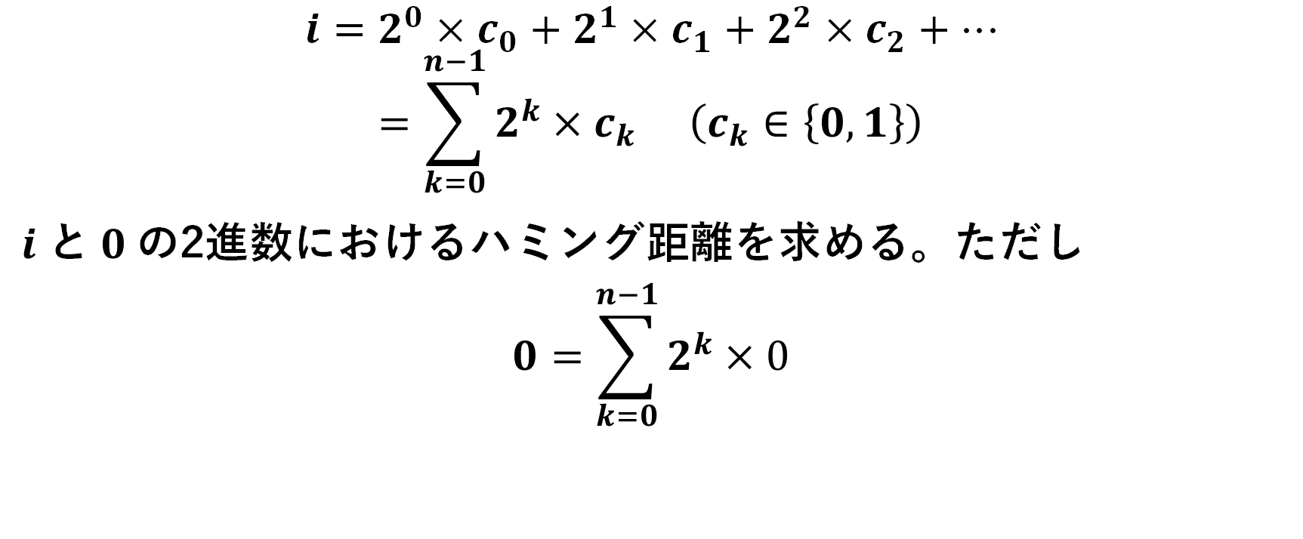
hammingメソッド（visualizer.py）
$$i=2^{0}×c_{0}+2^{1}×c_{1}+2^{2}×c_{2}+⋯$$
$$=\sum_{k=0}^{n−1}{2^{k}×c_{k}} \left(c_{k}∈\left\{0, 1\right\}\right)$$
$i$と$0$の2進数におけるハミング距離を求める。ただし
$$0=\sum_{k=0}^{n−1}{2^{k}×0}$$

Slide 33
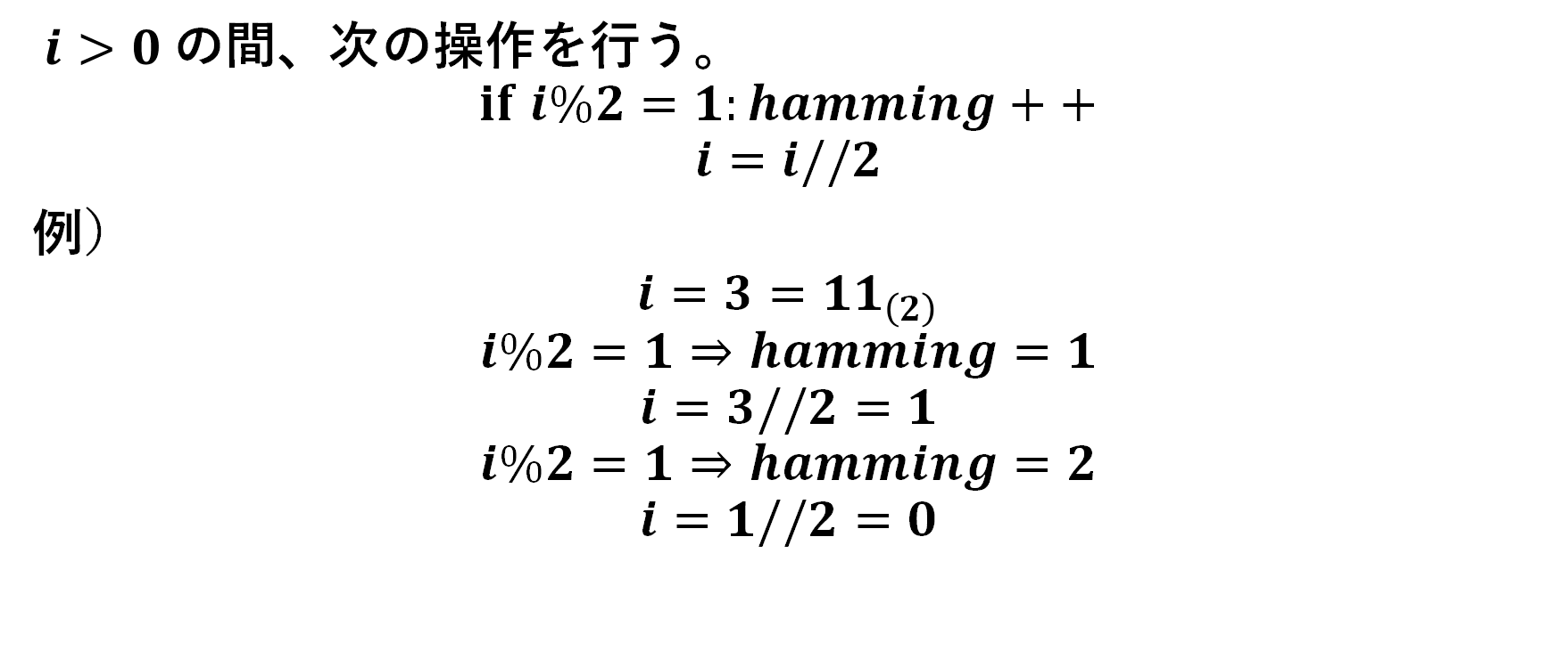
hammingメソッドのアルゴリズム
$i>0$の間、次の操作を行う。
$$if i\%2=1:hamming++$$
$$i=i//2$$
例）
$$i=3=11_{\left(2\right)}$$
$$i\%2=1⇒hamming=1$$
$$i=3//2=1$$
$$i\%2=1⇒hamming=2$$
$$i=1//2=0$$

